Slide 1
Versión: 1.0
Fecha: 14/06/2018
[SAEEB1.0]
Queda prohibido cualquier tipo de explotación, y en particular, la reproducción, distribución, comunicación pública y/o transformación, total o parcial, por cualquier medio, de este software sin el previo consentimiento expreso y por escrito.

Slide 2
Hoja de Control
Proyecto: | Sistema de Administración Escolar de Educación Básica
Entregable: | Manual de Usuario
Autor(es): | Carrillo Balcázar Eduardo Yair Díaz Ramos Enrique Nicolás Sayago Abigail
Versión/Edición: | 1.0
CONTROL DE DISTRIBUCIÓN
Nombres y Apellidos
Carrillo Balcázar Eduardo Yair
Díaz Ramos Enrique
Nicolás Sayago Abigail

Slide 3
Índice
1. Descripción del Sistema
1.1 Objeto
1.2 Alcance
1.3 Funcionalidad
2. Requerimientos para el Sistema
3. Mapa del Sistema
3.1 Ingreso al Sistema
3.1.1 Entrar a la página
3.1.2 Iniciar sesión
3.2 Pagina principal
3.2.1 Padre de Familia
3.2.2 Profesor
3.2.3 Orientador
3.3 Información Personal
3.4 Bandeja de Entrada
3.4 Calificaciones
3.4.1 Padre de Familia
3.4.2 Profesor
3.5 Boleta
3.6 Citas
3.6.1 Padre de Familia
3.6.2 Profesor
3.7 Cerrar sesión

Slide 4
1.Descripción del Sistema
1.1 Objeto
Construcción de un Sistema de Administración Escolar de Educación Básica.
1.2 Alcance
Está versión es únicamente para usuarios registrados en la base de datos SAEEB, entre ellos padres de familia, profesores y orientadores.
1.3 Funcionalidad
El usuario podrá iniciar sesión dependiendo de su tipo de usuario:
Padre de Familia:
El usuario podrá ver la información personal de su hijo o tutorado, la bandeja de entrada, calificaciones del periodo actual y citas. Para más información vea la sección Padre de familia.
Profesor:
El usuario podrá ver su información personal, la bandeja de entrada y subir calificaciones del periodo actual. Para más información vea la sección Profesor.
Orientador:
El usuario podrá ver su información personal, la bandeja de entrada, generar boletas de calificaciones y citas. Para más información vea la sección Orientador.

Slide 5
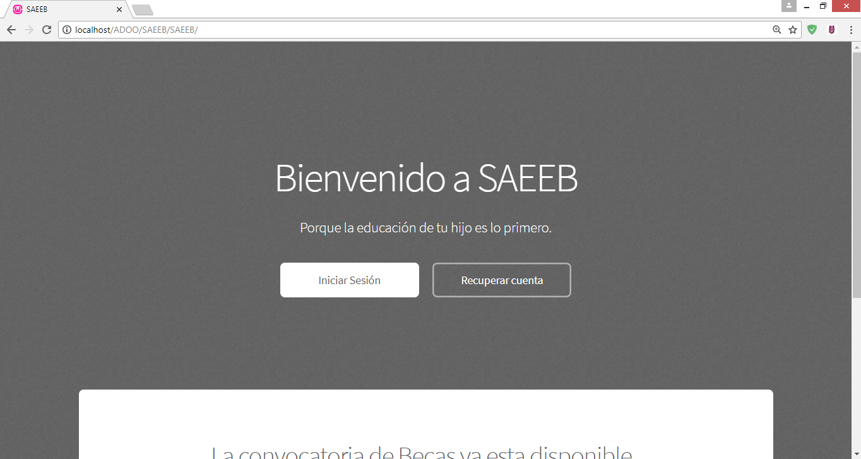
3. Mapa del Sistema
3.1 Ingreso al Sistema
3.1.1 Entrar a la página
Para ingresar al Sistema necesitamos tener instaladas las herramientas descritas en la sección 2. Después de eso es necesario ingresar al navegador de su preferencia e ingresar la siguiente URL:
Localhost/ADOO/SAEEB/SAEEB

Slide 6
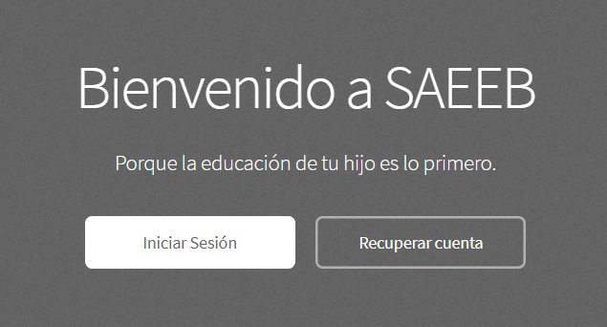
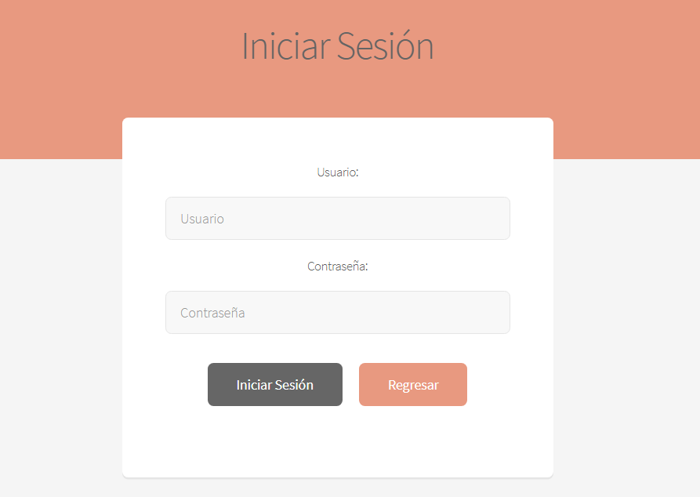
3.1.2 Iniciar sesión
Ya que estamos en la página principal, seleccionamos Iniciar Sesión.
A continuación se muestra la página para iniciar sesión, es necesario tener el idUsuario y la contraseña para poder ingresar.

Slide 7
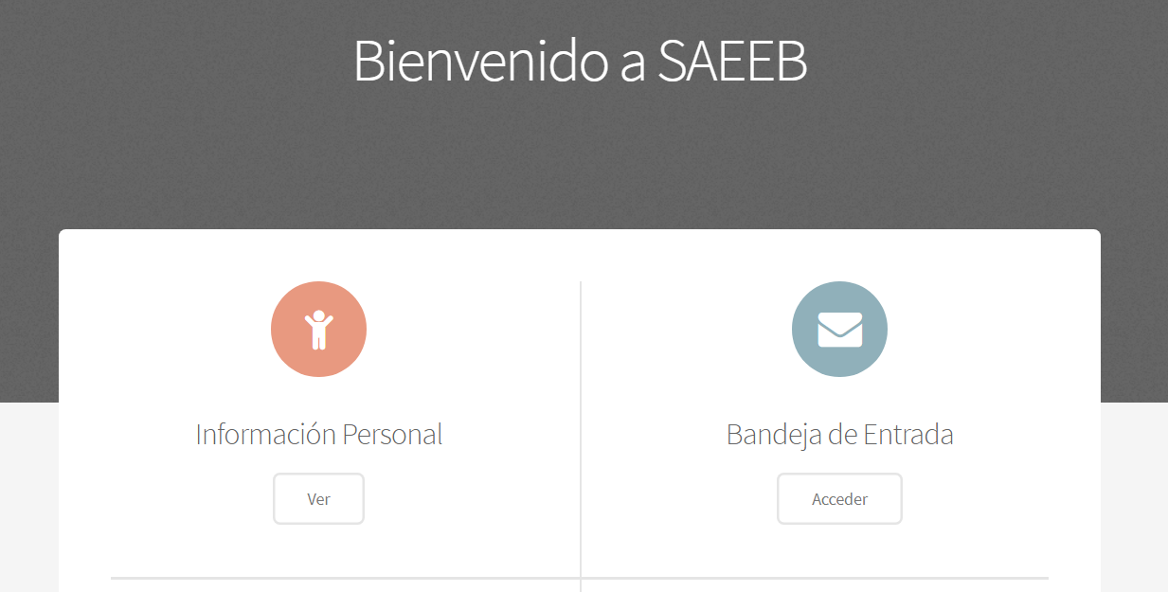
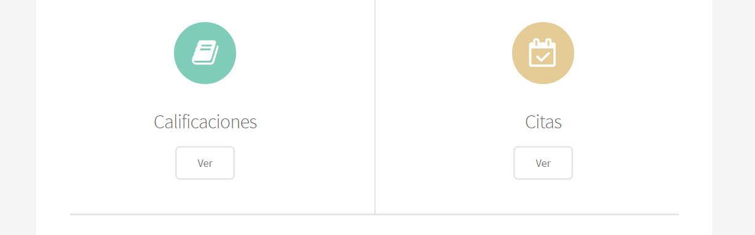
3.2 Pagina principal
3.2.1 Padre de Familia
El padre de familia tiene las opciones que aparecen en la página principal. Cada una de ellas será descrita en los próximos apartados. Para ingresar a cada una de ellas únicamente seleccionamos “Ver”
La página principal para un padre de familia es la siguiente:

Slide 8
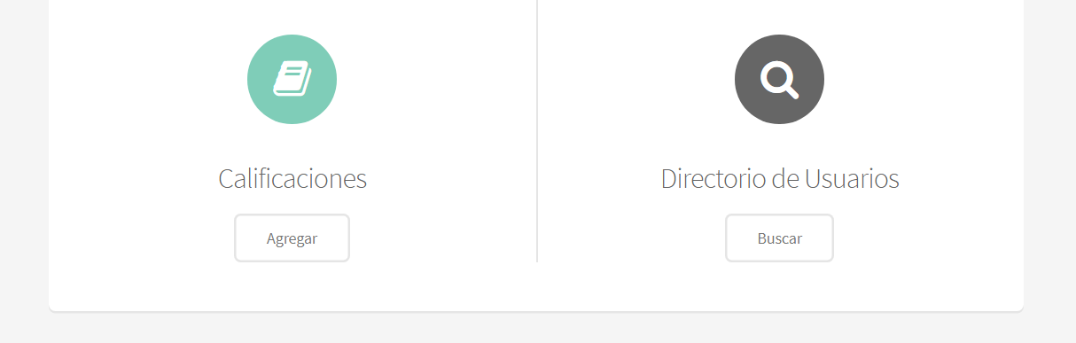
3.2.2 Profesor
El Profesor tiene las opciones que aparecen en la página principal. Cada una de ellas será descrita en los próximos apartados. Para ingresar a cada una de ellas únicamente seleccionamos “Ver”
La página principal para un Profesor es la siguiente:

Slide 9
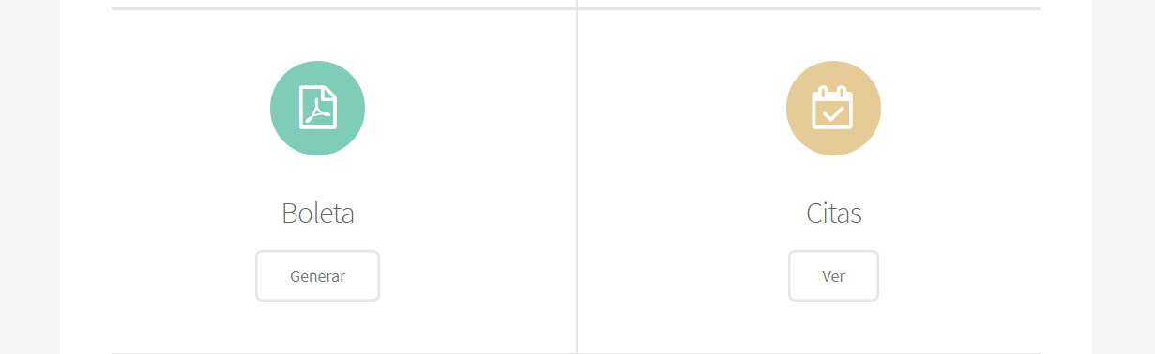
3.2.3 Orientador
El Orientador tiene las opciones que aparecen en la página principal. Cada una de ellas será descrita en los próximos apartados. Para ingresar a cada una de ellas únicamente seleccionamos “Ver”
La página principal para un Orientador es la siguiente:

Slide 10
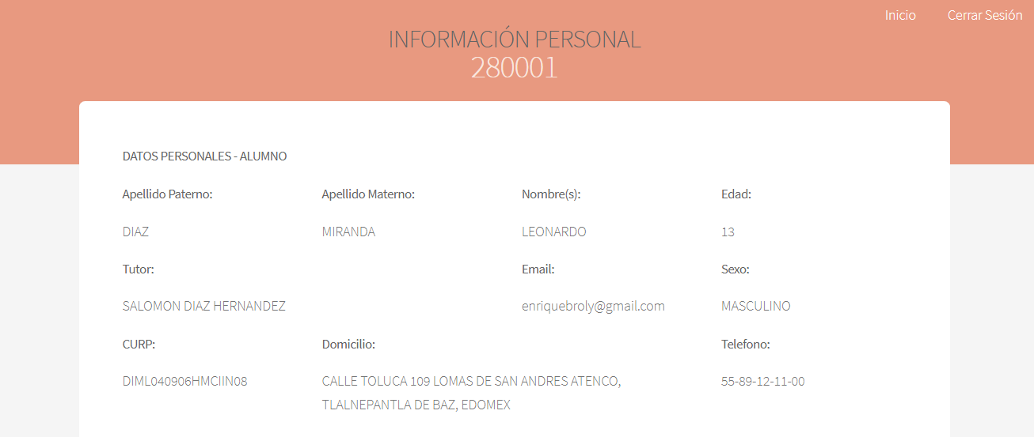
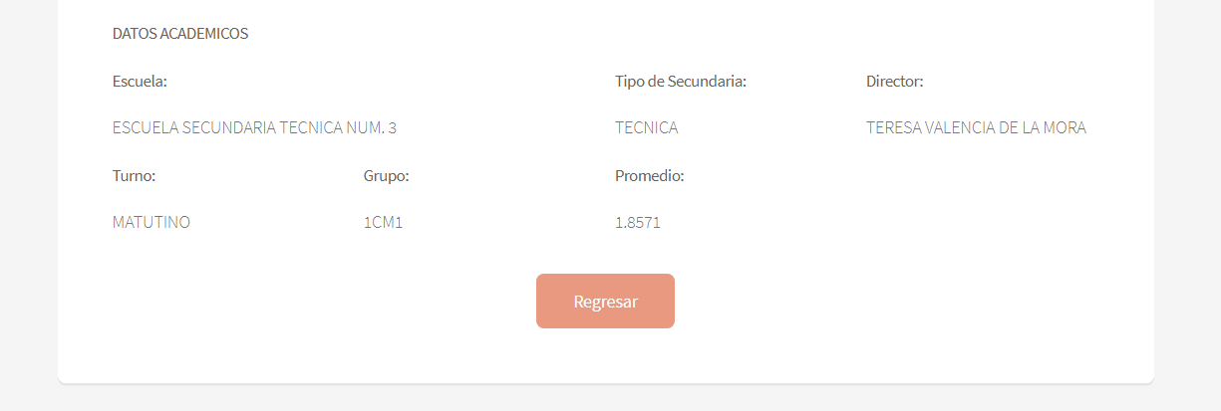
3.3 Información Personal
Está sección esta diseñada para mostrar los datos del Usuario.
Tales como el nombre del usuario, edad, nombre del tutor, email del tutor, CURP del usuario, dirección y teléfono.
Por otro lado también podemos ver sus datos académicos, como la escuela a la que el usuario pertenece, el tipo de escuela y el director.

Slide 11
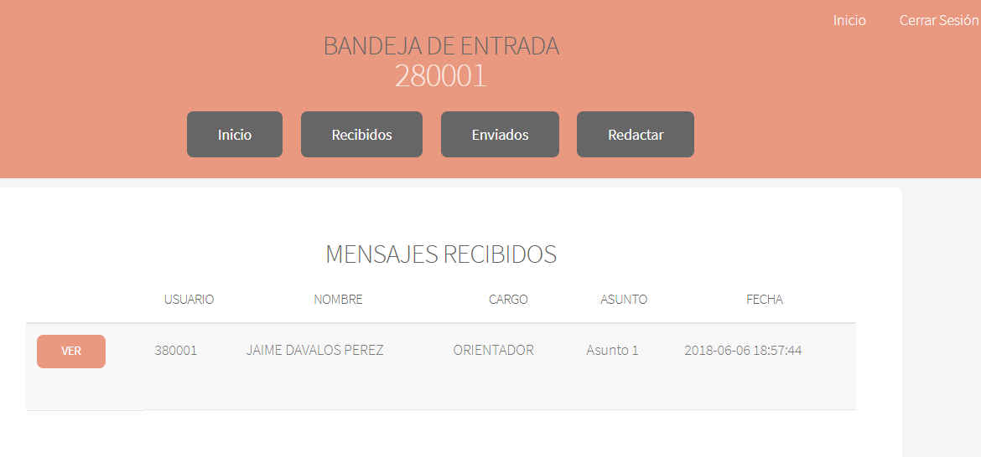
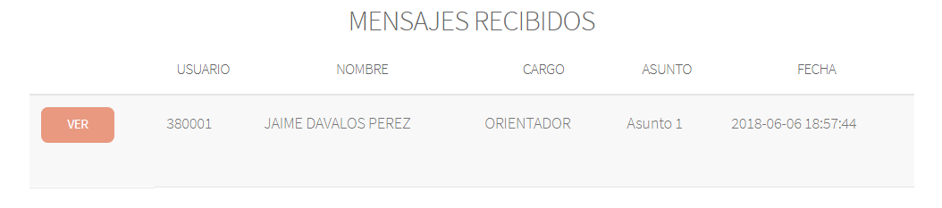
3.4 Bandeja de Entrada
La bandeja de entrada permite ver los mensajes que otros usuarios le envíen.
De forma general tenemos:
Menú dentro de la bandeja de entrada:
Permite regresar al Inicio, ver mensajes recibidos, mensajes enviados o redactar.
Mensajes en cuestión.
-> Para ver un mensaje: Seleccionar VER.
Aplica para cualquiera de los mensajes, pueden ser recibidos o enviados.
1
2

Slide 12
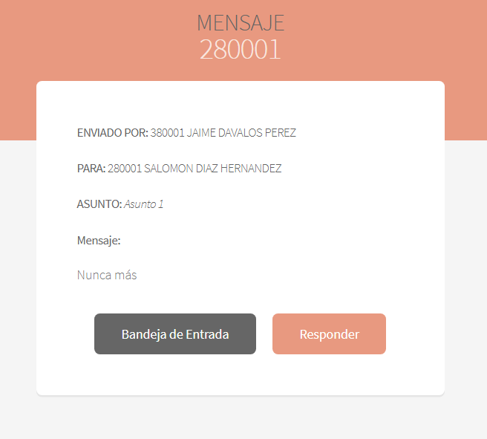
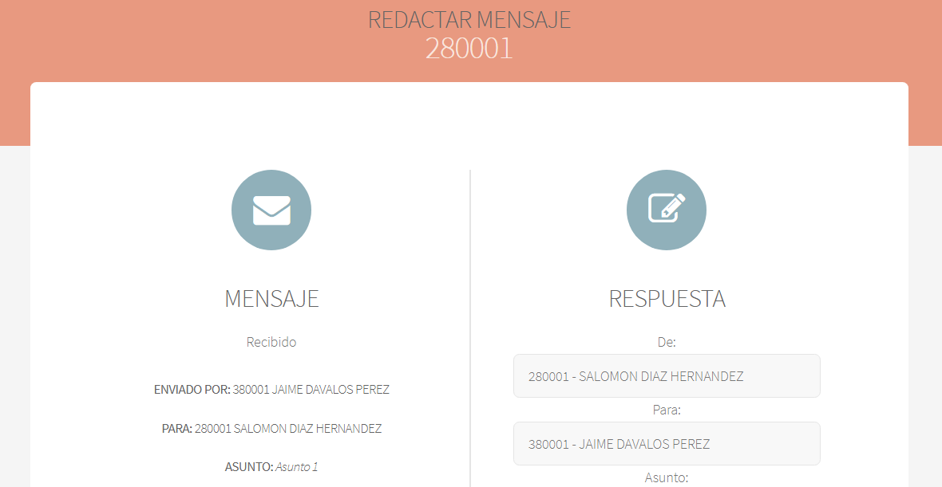
Al ver el mensaje recibido aparecerá como se muestra a continuación, si se desea Responder seleccionar dicha opción:
Al responder el mensaje tendremos la siguiente pantalla:

Slide 13
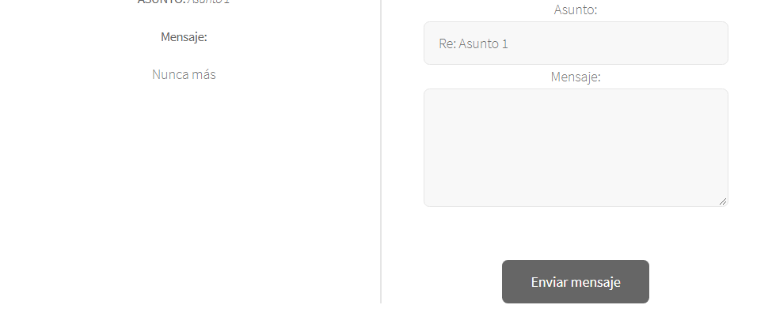
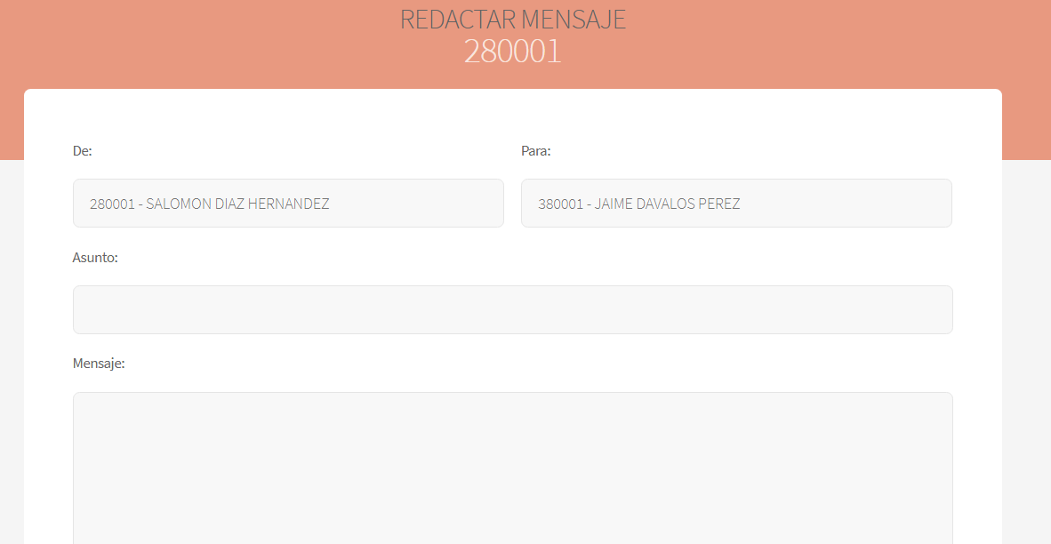
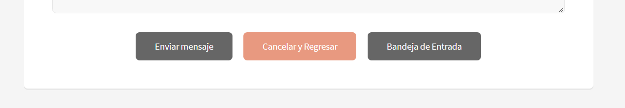
Después de llenar los datos requeridos y el mensaje, seleccionamos Enviar mensaje.
-> Para redactar un mensaje:
De igual forma se llenan todos los datos y después se envía el mensaje.

Slide 14
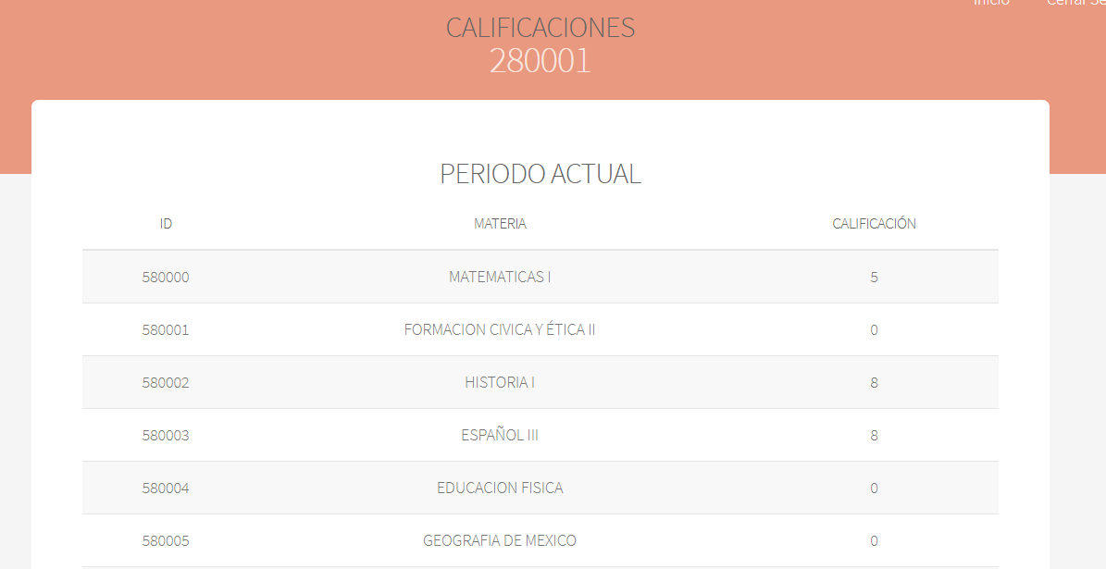
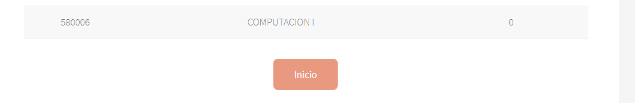
3.4 Calificaciones
3.4.1 Padre de Familia
En está sección el padre de familia puede ver las calificaciones del alumno en el periodo actual.
Dichas calificaciones estarán siendo actualizadas por periodo.

Slide 15
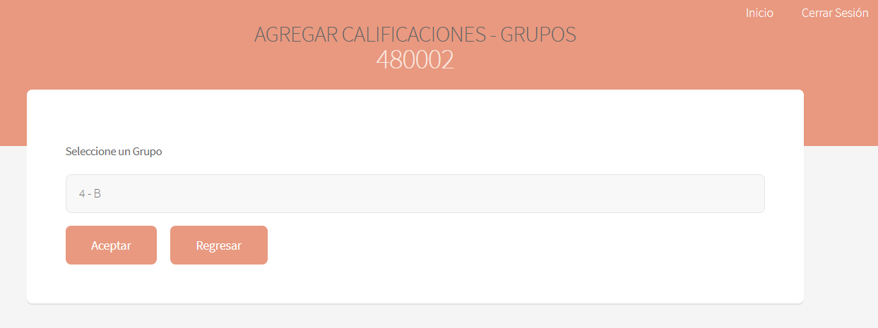
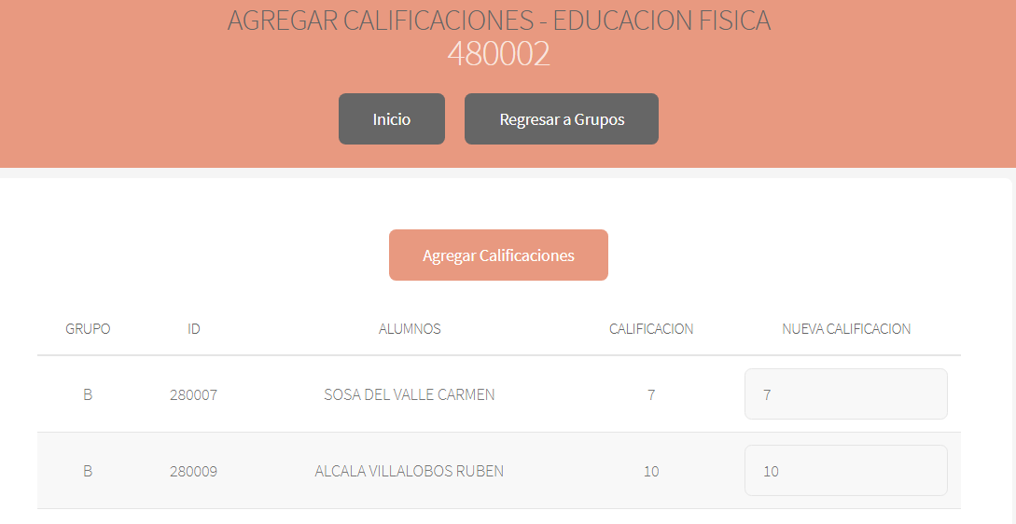
3.4.2 Profesor
En está sección el profesor puede ver agregar calificaciones a los alumnos de sus grupos, dichas calificaciones estarán siendo actualizadas por periodo.
Para agregar una calificación lo primero que debe hacer es seleccionar un grupo. Y seleccionar ACEPTAR.
Aparecerá una lista con todos los alumnos que existen en dicho grupo, se seleccionará una calificación para cada alumno. Finalmente Agregar Calificaciones.

Slide 16
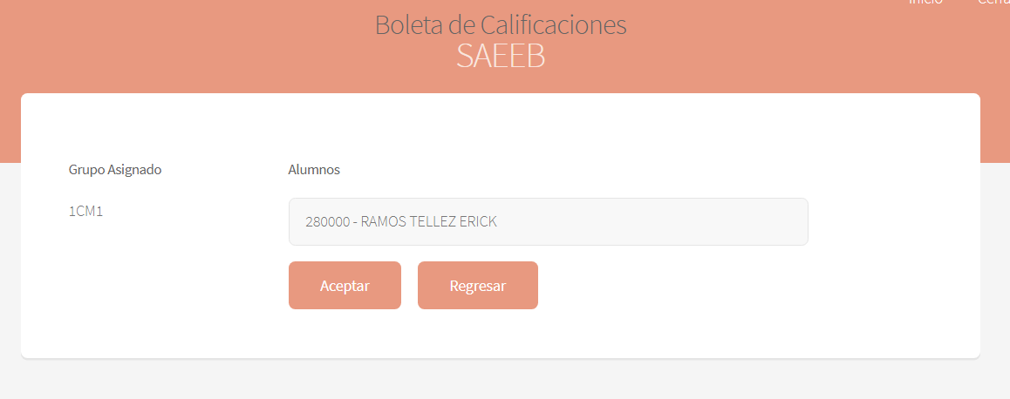
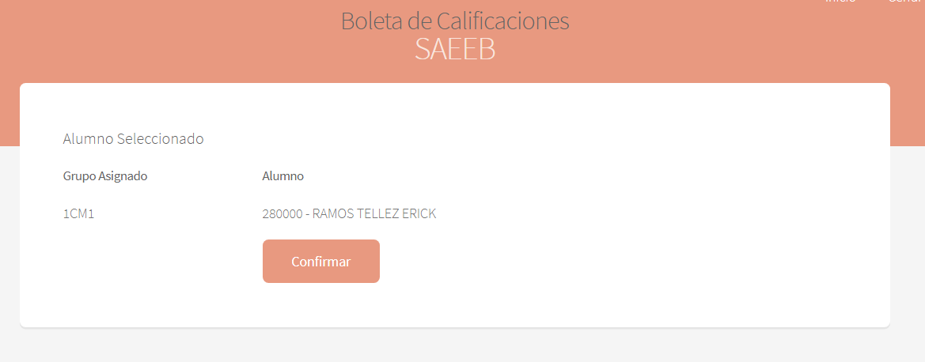
3.5 Boleta
Está sección esta destinada únicamente para los orientadores, cuyo deber es generar las boletas al finalizar cierto periodo escolar.
Para iniciar, les aparecerá una lista de todos sus alumnos, deben seleccionar el Alumno del que desean generar la boleta y “ACEPTAR”.
Se debe confirmar el alumno que se ha elegido.

Slide 17
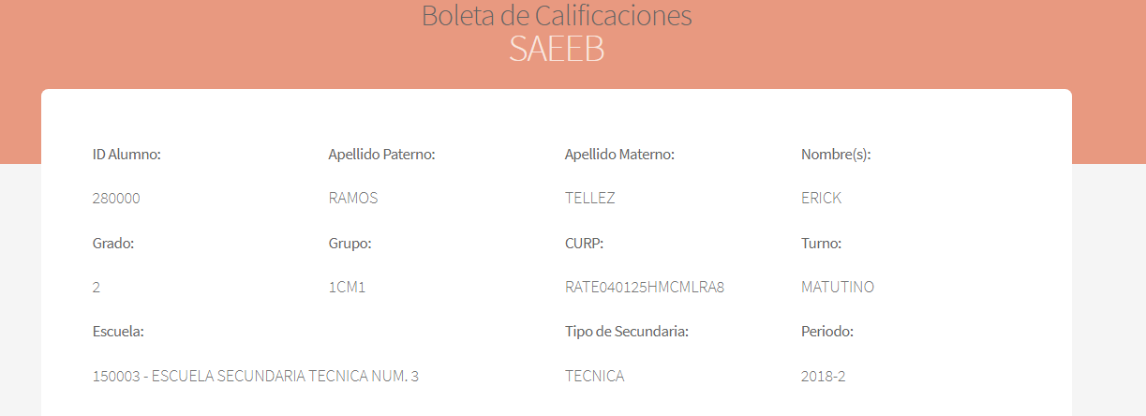
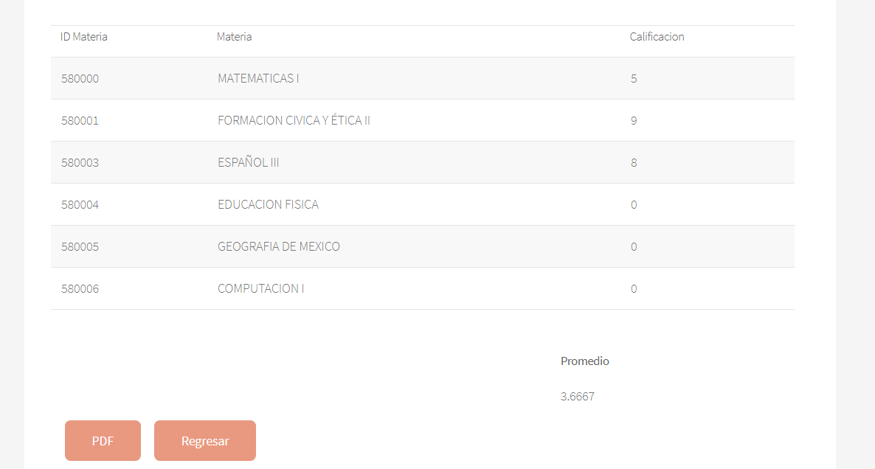
Después de confirmar aparecerá una previsualización de los datos del alumno y sus calificaciones.
Para generar la boleta en un archivo PDF, seleccionar “PDF”.

Slide 18
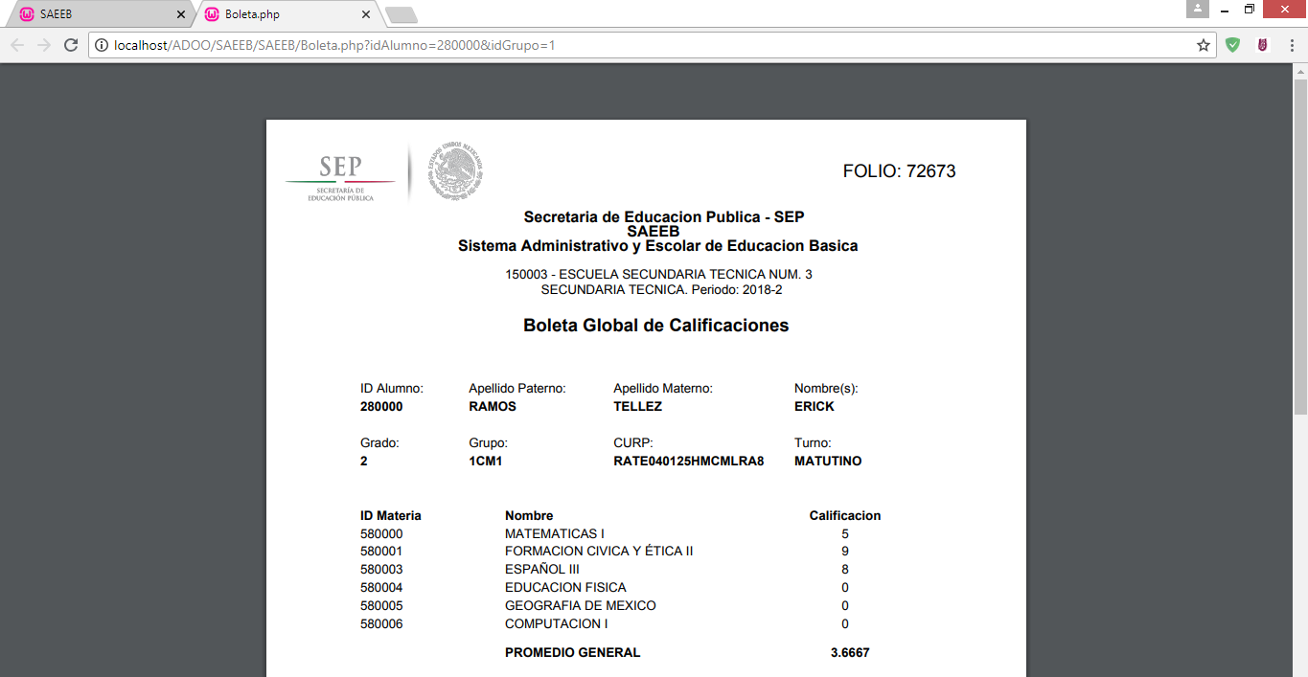
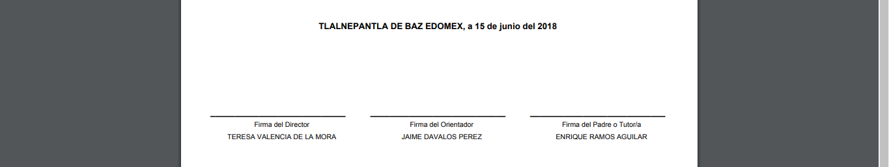
Se abrirá otra pestaña en el navegador que habrá generado el archivo PDF de la boleta.

Slide 19
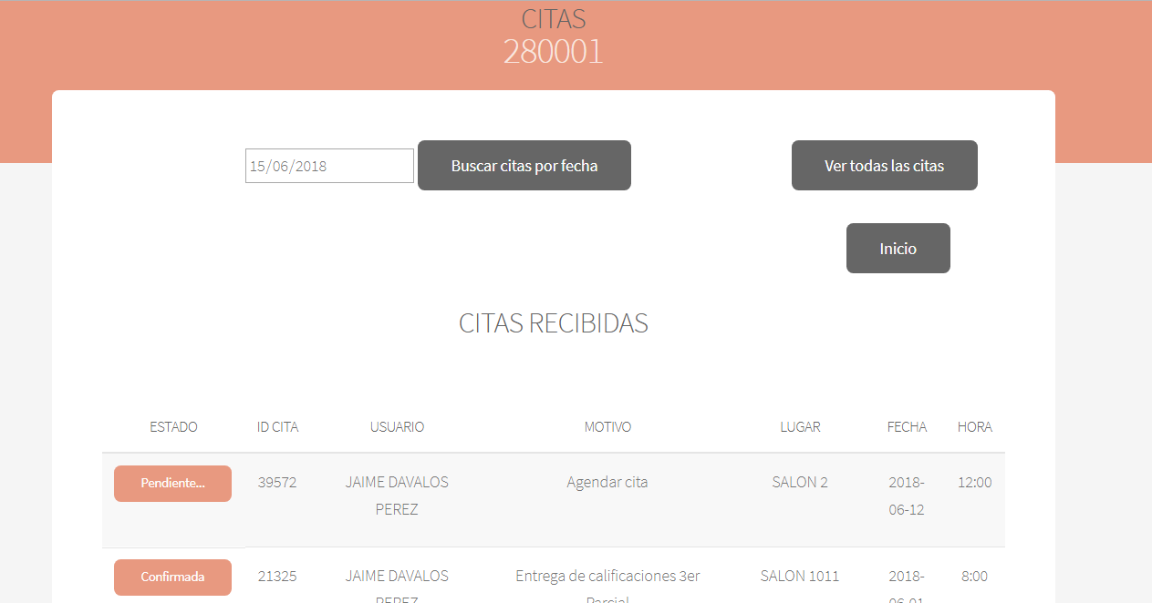
3.6 Citas
3.6.1 Padre de Familia
Esta sección está diseñada para que el padre de familia pueda ver las citas que tiene programadas con el Orientador.
La primera pantalla son todas las citas recibidas con sus detalles.
Algunas otras funcionalidades que tiene esta sección son:
Buscar las citas por fecha.
Puede confirmar el estado de su cita, si es pendiente implica que no ha confirmado su cita directamente.
1
2

Slide 20
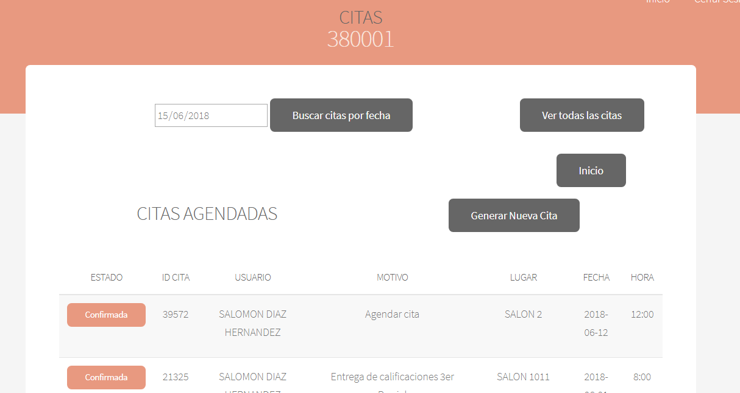
3.6.1 Orientador
Esta sección está diseñada para que el Orientador pueda ver las citas que tiene programadas con los padres de familia.
La primera pantalla son todas las citas recibidas.
Algunas otras funcionalidades que tiene esta sección son:
Buscar las citas por fecha.
Observa si los padres de familia han confirmado o no su cita.
El orientador puede generar una nueva cita.
1
3
2

Slide 21
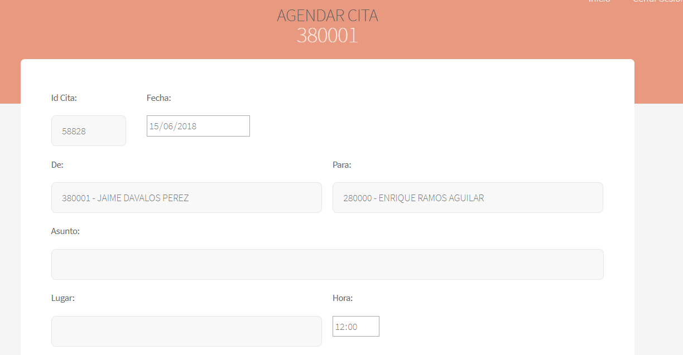
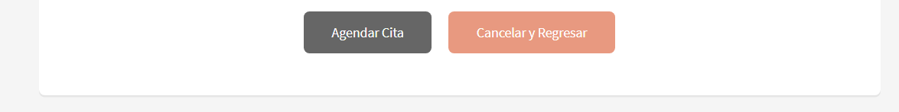
-> Generar Citas
Para generar una cita se deben llenar todos los datos correspondientes.

Slide 22
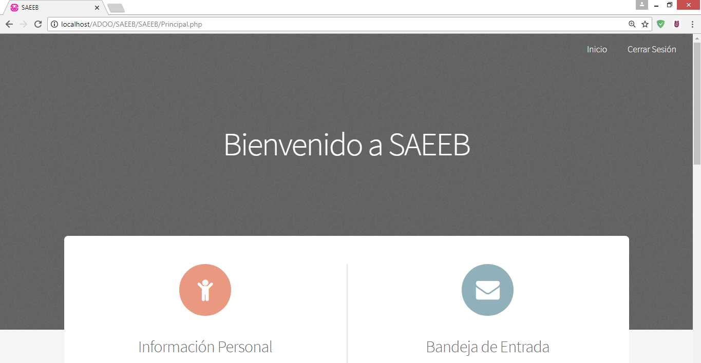
2.1.8 Cerrar sesión
En la mayoría de las páginas existe un “Cerrar sesión”.

